Slide 1
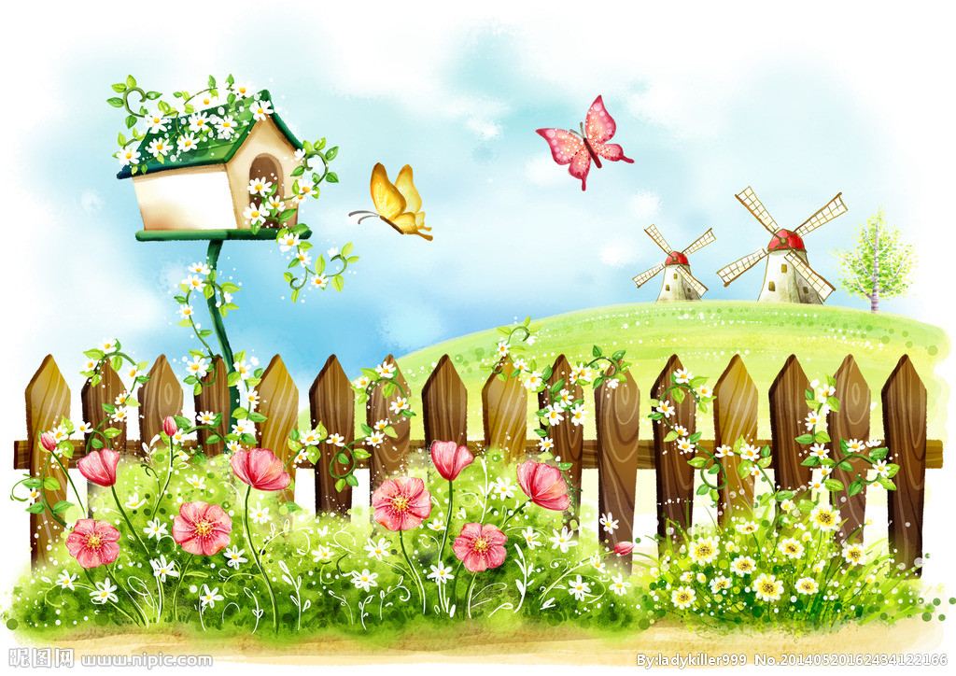
天父的花園

Slide 2
小小花園裡 紅橙黃藍綠
每朵小花都美麗
微風輕飄逸 藍天同歡喜
在天父的花園裡

Slide 3
你我同是寶貝 在這花園裡
園丁細心呵護不讓你傷心
刮風或下雨 應許從不離開你
天父的小花成長在祂手裡

Slide 4
別擔心 你的成長在祂手裡

